Slide 1
VÍA CRUCIS
Para niños de Escuela Primaria

Slide 2
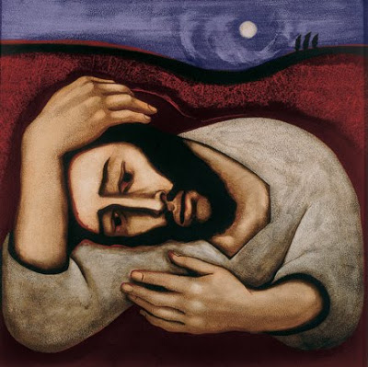
I estación
JESÚS EN EL HUERTO DE LOS OLIVOS
Salió y se encaminó, como de costumbre, al monte de los Olivos, y lo siguieron los discípulos. Al llegar al sitio, les dijo: «Orad, para no caer en tentación». Y se apartó de ellos como a un tiro de piedra y, arrodillado, oraba diciendo: «Padre, si quieres, aparta de mí este cáliz; pero que no se haga mi voluntad, sino la tuya». Y se le apareció un ángel del cielo, que lo confortaba. (Lucas 22,39-43)

Slide 3
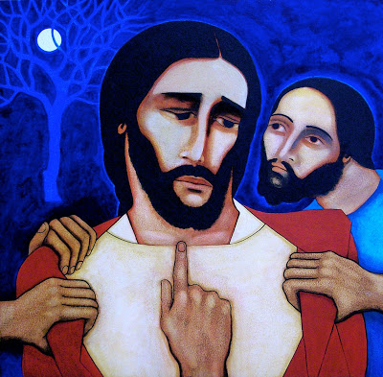
II estación
JESÚS ES TRAICIONADO
POR JUDAS Y ARRESTADO
Todavía estaba hablando, cuando se presenta Judas, uno de los Doce, y con él gente con espadas y palos, mandada por los sumos sacerdotes, los escribas y los ancianos. El traidor les había dado una contraseña, diciéndoles: «Al que yo bese, el él: prendedlo y conducidlo bien sujeto». Y en cuanto llegó, acercándosele le dice: «¡Rabbí!» Y lo besó. Ellos le echaron mano y lo prendieron. (Marcos 14,43-46)
Entonces Simón Pedro, que llevaba una espada, la sacó e hirió al criado del sumo sacerdote, cortándole la oreja derecha. Este criado se llamaba Malco. Dijo entonces Jesús a Pedro: “Mete la espada en la vaina.” (Juan 18.10)

Slide 4
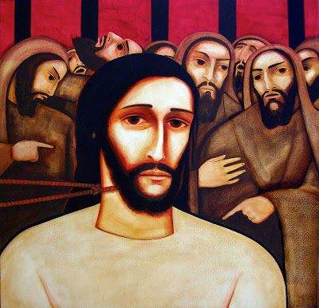
III estación
JESÚS ES CONDENADO POR EL SANEDRÍN
Los sumos sacerdotes y el Sanedrín en pleno buscaban un testimonio contra Jesús, para condenarlo a muerte; y no lo encontraban.
El sumo sacerdote, levantándose y poniéndose en el centro, preguntó a Jesús: «¿No tienes nada que responder? ¿Qué son estos cargos que presentan contra ti?». Pero él callaba, sin dar respuesta. De nuevo le preguntó el sumo sacerdote: «¿Eres tú el Mesías, el Hijo del Bendito?». Jesús contestó: «Yo soy. Y veréis al Hijo del hombre sentado a la derecha del Poder y que viene entre las nubes del cielo»
Habéis oído la blasfemia. ¿Qué os parece?». Y todos lo declararon reo de muerte. Marcos 14,55.60-62.64

Slide 5
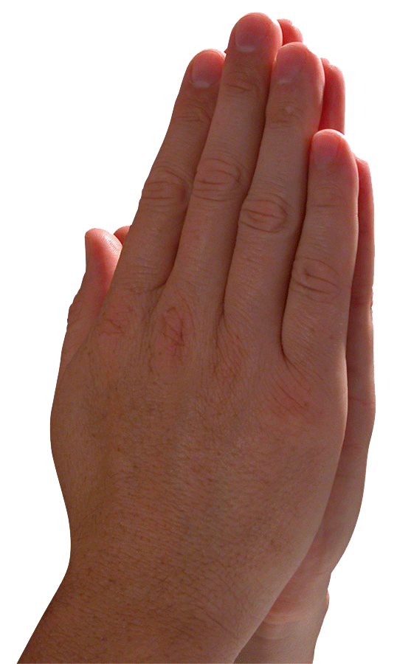
REZAMOS
Jesús, cuando me siento sólo ayúdame a confiar siempre en el amor de Dios Padre que nunca me abandona. Ayúdame a contestar al mal con el bien y, por favor, dame un corazón que ame la justicia y la Verdad.
Padre Nuestro.

Slide 6
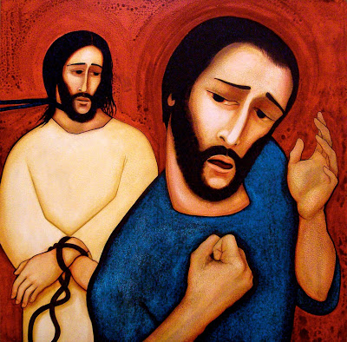
IV estación
JESÚS NEGADO POR PEDRO
Y pasada cosa de una hora, otro insistía diciendo: «Sin duda, este también estaba con él, porque es galileo». Pedro dijo: «Hombre, no sé de qué me hablas». Y enseguida, estando todavía él hablando, cantó un gallo. El Señor, volviéndose, le echó una mirada a Pedro, y Pedro se acordó de la palabra que el Señor le había dicho: «Antes de que cante hoy el gallo, me negarás tres veces». Y, saliendo afuera, lloró amargamente. Lucas 22,59-62

Slide 7
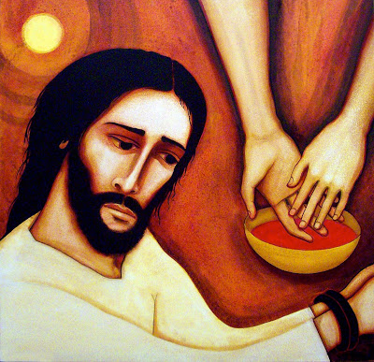
V estación
JESÚS ES JUZGADO
POR PILATO
Pilato, después de convocar a los sumos sacerdotes, a los magistrados y al pueblo, volvió a dirigirles la palabra queriendo soltar a Jesús, pero ellos seguían gritando: «¡Crucifícalo, crucifícalo!». Por tercera vez les dijo: «Pues ¿qué mal ha hecho este? No he encontrado en él ninguna culpa que merezca la muerte. Así que le daré un escarmiento y lo soltaré». Pero ellos se le echaban encima, pidiendo a gritos que lo crucificara; e iba creciendo su griterío. Pilato entonces sentenció que se realizara lo que pedían: soltó al que le reclamaban (al que había metido en la cárcel por revuelta y homicidio), y a Jesús se lo entregó a su voluntad.
Lucas 23,13,20-25

Slide 8
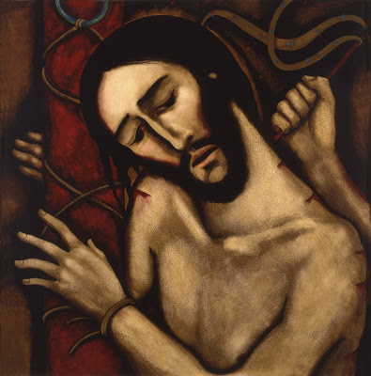
VI estación
JESÚS AZOTADO Y CORONADO DE ESPINAS
Y Pilato, queriendo complacer a la gente, les soltó a Barrabás; y a Jesús, después de azotarlo, lo entregó para que lo crucificaran.
Los soldados se lo llevaron al interior del palacio —al pretorio— y convocaron a toda la compañía. Lo visten de púrpura, le ponen una corona de espinas, que habían trenzado, y comenzaron a hacerle el saludo: «¡Salve, rey de los judíos!».
Le golpearon la cabeza con una caña, le escupieron; y, doblando las rodillas, se postraban ante él. Marcos 15,15-19

Slide 9
REZAMOS
Señor, perdona mis fallos y hazme fuerte y fiel a tu amistad. Dame un corazón que sepa escoger al bien también cuando cuesta. Jesús, ven a reinar en mi corazón.
Padre Nuestro

Slide 10
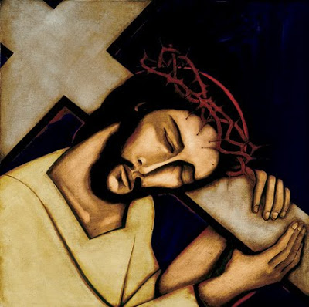
VII estación
JESÚS CARGADO
CON LA CRUZ
Entonces se lo entregó para que lo crucificaran.
Tomaron a Jesús y, cargando él mismo con la cruz, salió al sitio llamado «de la Calavera» (que en hebreo se dice Gólgota).
Juan 19,16-17

Slide 11
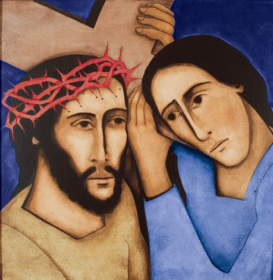
VIII estación
JESÚS AYUDADO POR EL CIRINEO
Mientras lo conducían, echaron mano de un cierto Simón de Cirene, que volvía del campo, y le cargaron la cruz, para que la llevase detrás de Jesús.
Lucas 23,26

Slide 12
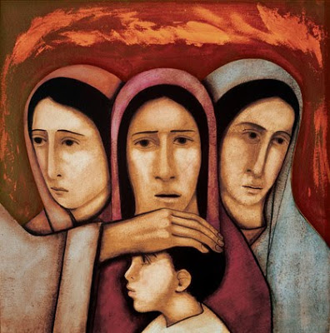
IX estación
JESÚS ENCUENTRA LAS MUJERES DE JERUSALÉN
Lo seguía un gran gentío del pueblo, y de mujeres que se golpeaban el pecho y lanzaban lamentos por él. Jesús se volvió hacia ellas y les dijo: «Hijas de Jerusalén, no lloréis por mí, llorad por vosotras y por vuestros hijos». Lucas 23,27-28

Slide 13
REZAMOS
Gracias Jesús, porque en el momento del sufrimiento tú me estás cerca. Enséñame a ayudar a los que sufren y están solos. Haz que me deje tocar en el profundo del corazón como María.
Ave María.

Slide 14
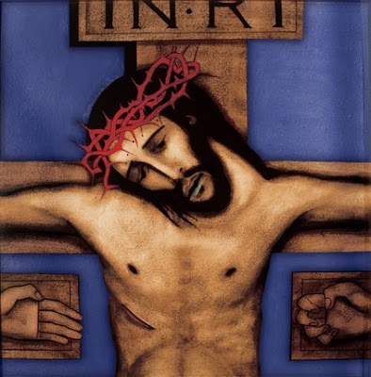
X estación
JESÚS ES CRUCIFICADO
Y cuando llegaron al lugar llamado «La Calavera», lo crucificaron allí, a él y a los malhechores, uno a la derecha y otro a la izquierda. Jesús decía: «Padre, perdónalos, porque no saben lo que hacen». Hicieron lotes con sus ropas y los echaron a suerte.
Lucas 23,33-34

Slide 15
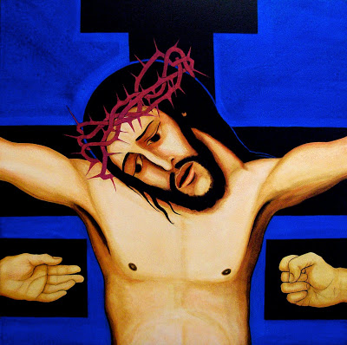
XI estación
JESÚS PROMITE
SU REINO AL BUEN LADRÓN
Uno de los malhechores crucificados lo insultaba, diciendo: «¿No eres tú el Mesías? Sálvate a ti mismo y a nosotros». Pero el otro, respondiéndole e increpándolo, le decía: «¿Ni siquiera temes tú a Dios, estando en la misma condena?
Y decía: «Jesús, acuérdate de mí cuando llegues a tu reino». Jesús le dijo: «En verdad te digo: hoy estarás conmigo en el paraíso». Lucas 23,39-40,42-43

Slide 16
REZAMOS
Gracias Jesús porque con tu perdón me enseñas el camino del amor. Dame la alegría de buscar siempre tu reino.
Padre Nuestro

Slide 17
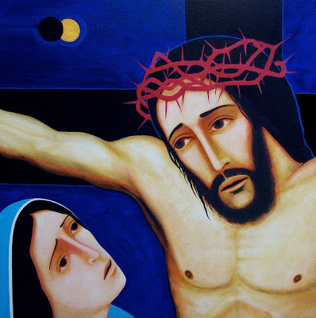
XII estación
JESÚS EN LA CRUZ,
LA MADRE Y EL DISCÍPULO
Jesús, al ver a su madre y junto a ella al discípulo al que amaba, dijo a su madre: «Mujer, ahí tienes a tu hijo». Luego, dijo al discípulo: «Ahí tienes a tu madre». Y desde aquella hora, el discípulo la recibió como algo propio. Juan 19,26-27

Slide 18
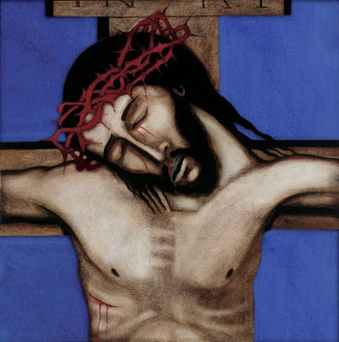
XIII estación
JESÚS MUERE EN LA CRUZ
Al llegar la hora sexta toda la región quedó en tinieblas hasta la hora nona. Y a la hora nona, Jesús clamó con voz potente: Eloí Eloí, lemá sabaqtaní (que significa: «Dios mío, Dios mío, ¿por qué me has abandonado?»)
Uno echó a correr y, empapando una esponja en vinagre, la sujetó a una caña, y le daba de beber diciendo: «Dejad, a ver si viene Elías a bajarlo». Y Jesús, dando un fuerte grito, expiró.
Marcos 15,33-34,36-37

Slide 19
REZAMOS
Señor haz que pueda acoger con confianza la historia que tú me donas. Gracias porque me salvas en la cruz.
Padre Nuestro

Slide 20
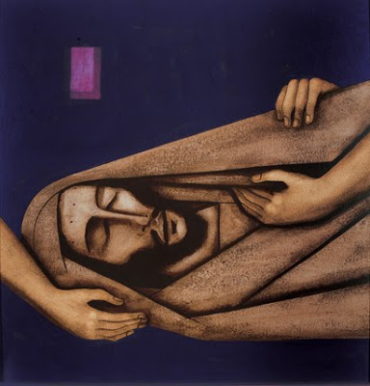
XIV estación
JESÚS ES DEPOSITADO EN EL SEPULCRO
Al anochecer, como era el día de la Preparación, víspera del sábado, 43 vino José de Arimatea, miembro noble del Sanedrín, que también aguardaba el reino de Dios; se presentó decidido ante Pilato y le pidió el cuerpo de Jesús.
Este compró una sábana y, bajando a Jesús, lo envolvió en la sábana y lo puso en un sepulcro, excavado en una roca, y rodó una piedra a la entrada del sepulcro.
Marcos 15,42-43.46

Slide 21
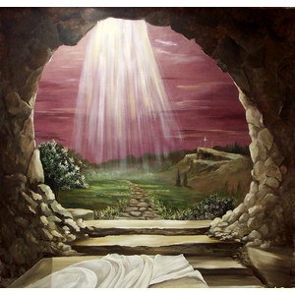
XV estación
JESÚS HA RESUCITADO
Pasado el sábado, María Magdalena, María la de Santiago y Salomé compraron aromas para ir a embalsamar a Jesús. Y muy temprano, el primer día de la semana, al salir el sol, fueron al sepulcro. Y se decían unas a otras: «¿Quién nos correrá la piedra de la entrada del sepulcro?». Al mirar, vieron que la piedra estaba corrida y eso que era muy grande. Entraron en el sepulcro y vieron a un joven sentado a la derecha, vestido de blanco. Y quedaron aterradas. Él les dijo: «No tengáis miedo. ¿Buscáis a Jesús el Nazareno, el crucificado? Ha resucitado. No está aquí. Marcos 16,1-6

Slide 22

REZAMOS
Jesús dame un corazón valiente y que sepa esperar. Te alabo Jesús, rey de los reyes, maestro de amor, ¡Señor de la vida!
Gloria

